Slide 1

Trauernden begegnen ein Mutmachseminar
Ansprechstelle im
Land NRW zur
Palliativversorgung,
Hospizarbeit und
Angehörigenbegleitung

Slide 2
Vereinbarung
Unsere Regeln lauten:
1. Was hier besprochen wird verlässt nicht den Raum
(Verschwiegenheitsregel)
2. Wir lassen einander ausreden
3. Gefühle sind erlaubt – auch Tränen
Unsere Werte sind:
4. Selbstverantwortung/ Selbstfürsorge
5. Toleranz
6. Respektvoller Umgang

Slide 3
Lesen Sie Traueranzeigen
in der Zeitung?
Ja? - Warum?

Slide 4
Wie sind Sie bislang mit
den Themen
Sterben, Tod und Trauer umgegangen?

Slide 5
Wie geht Ihre Umgebung mit den Themen
Sterben, Tod und Trauer um?

Slide 6
Warum tun wir uns
in unserer Gesellschaft so schwer
mit den Themen
Sterben, Tod und Trauer?

Slide 7
Wie war Ihre letzte Begegnung mit einem/ einer Trauernden?

Slide 8
Was denken Sie,
braucht eine/ein Trauernde/r Begleitung von wem ?

Slide 9
Wenn ich an „Verlust“ denke, fällt mir Folgendes dazu ein:

Slide 10
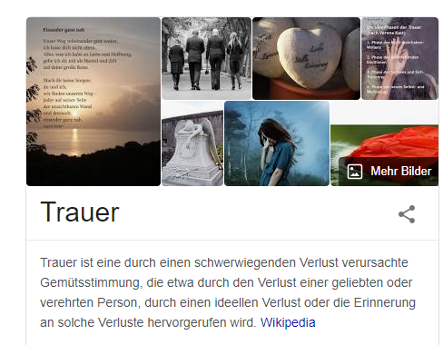

Slide 11
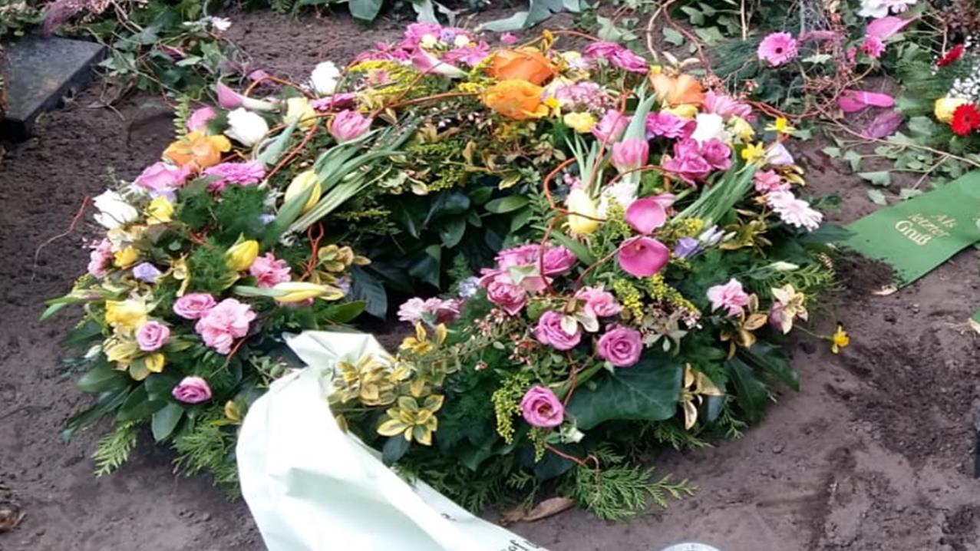


Slide 12

Quelle: https://www.gute-trauer.de/inhalt/trauer/familiaerer_kontext/tiere
Quelle: https://pixabay.com/de/photos/freunde-hund-haustier-frau-anzug-3042751/

Slide 13

Quelle:https://www.wimmers.de/rechtsgebiete/familienrecht/

Slide 14

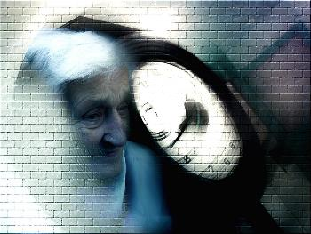


…jetzt auch noch Hartz IV
Quelle: https://lernmodul.kinderseele.ch/module/lernmodul
Quelle: https://www.flaticon.com/free-icon/burning-house_1041009

Slide 15


Slide 16


Slide 17
Trauer…
…ist ein Anpassungsprozess, kein Krankheitssymptom und kein Zustand.
…ist der Weg des Loslassens und der Neuorientierung
…ist eine Krisenzeit, in der Übergänge und Veränderungen angesagt sind.
…ist die natürliche Antwort unseres Organismus,
unserer ganzen Person auf Verluste
…ist individuell
Von Natur aus besitzen wir die Fähigkeit, zu trauern.
Hätten wir diese Fähigkeit nicht, wäre das Leben unerträglich, denn wir müssen von Geburt bis zum Tod immer wieder Abschied nehmen und Verluste akzeptieren.

Slide 18
…führen zu gemeinsamen Handeln
…geben Sicherheit
…schaffen Vertrauen
…sind physisch erlebbar
Rituale
…haben klaren Ablauf
…haben Symbolcharakter
…sind mit einem besonderem Ort verbunden
…unterbrechen das Gewohnte

Slide 19
Bitte bearbeiten Sie folgende Fragen:
Was tut mir in Trauer gut, was ist hilfreich, was tröstet?
Was tut mir gar nicht gut?
Was kann ich Trauernden geben?
1.Einzelarbeit (5 min) 2. Austausch in Kleingruppen (12 min) 3. Ergebnisaustausch im Chat (5 min)

Slide 20

P A U S E
30 Min.
30 min

Slide 21
Trauermodelle
Vier Traueraufgaben nach J. William Worden (aktiver Trauerprozess)
„4 – Phasen – Modell“ nach Verena Kast
1. Die Zeit des Nicht – Wahrhaben – Wollens
nicht begreifen können, Fassungslosigkeit
2. Die Zeit der aufbrechenden Gefühle
Erkenntnis, Klagen, Frage „warum?“
3. Die Zeit des Suchens und der Trennung
Frage nach dem Schicksal des Toten, viele Träume, Halluzinationen, Bilanzieren
4. Die Zeit des neuen Selbst- und Weltbezuges
bewusste Entscheidung für das Leben, Planung der Zukunft
1. Den Verlust als Realität akzeptieren
Verlust eines Menschen als real ansehen
2. Den Trauerschmerz erfahren
Physische, emotionale und psychische Schmerzen anerkennen und erarbeiten
3. Sich anpassen an eine Umwelt, in der die/der Verstorbene fehlt
4. Emotionale Energie abziehen und in eine andere Beziehung investieren
Im Laufe des Prozesses wieder freier werden für neue Begegnungen, Bindungen und Erlebnisse

Slide 22
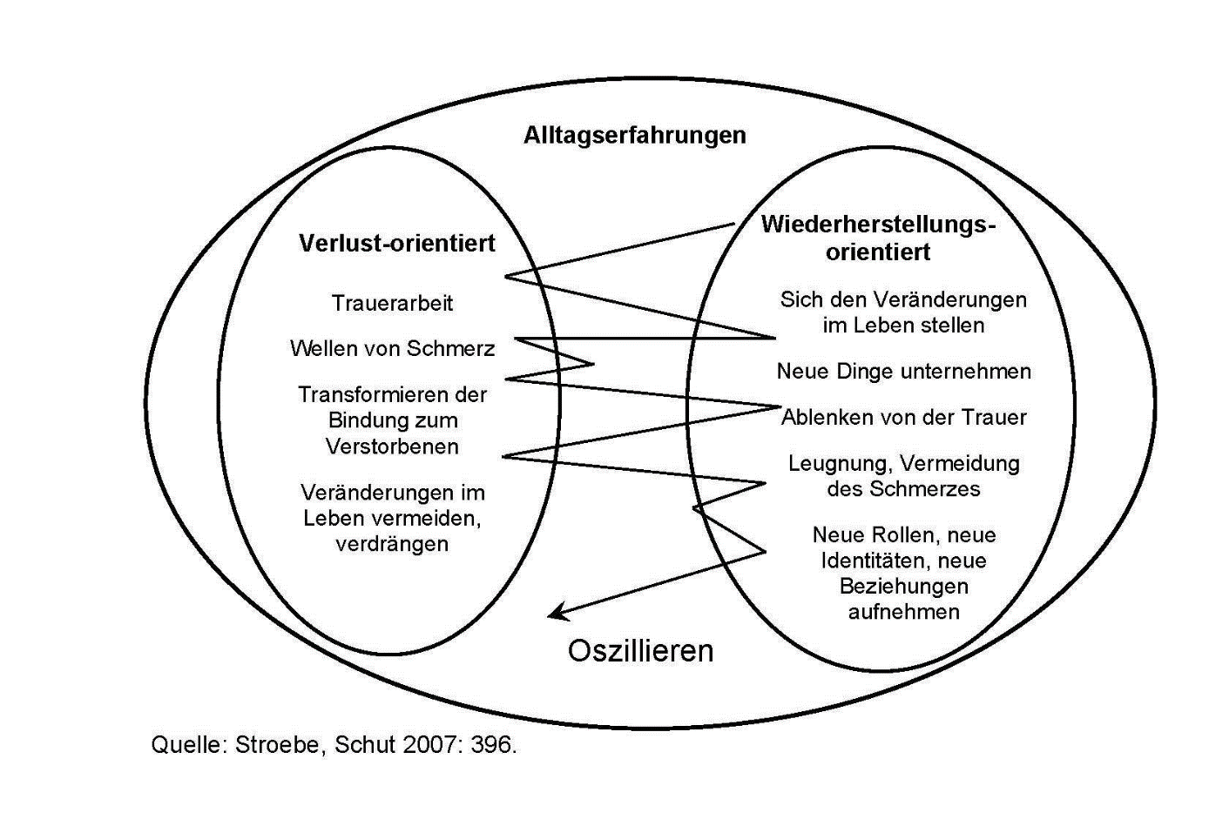
Hospiz Sankt Katharina www.hospiz-sankt-katharina-ffm.de

Slide 23
Der eigenen Biographie auf der Spur:
Wie war meine letzte Begegnung mit einem Trauernden?
Warum macht mich der Umgang mit Trauernden so hilflos?
Was kann die Trauer des Anderen mit mir zu tun haben?

Slide 24
„Was mache ich, wenn …?“
konkrete Ideen und Tipps, trauernden Freunden, Kollegen und Angehörigen zu begegnen…
Quelle: „Keine Angst vor fremden Tränen! Trauernden Freunden und Angehörigen begegnen“,
Chris Paul, Gütersloher Verlagshaus)

Slide 25
„Was mache ich, wenn…?“ – konkrete Ideen und Tipps
Quelle: „Keine Angst vor fremden Tränen! Trauernden Freunden und Angehörigen begegnen“, Chris Paul, Gütersloher Verlagshaus)
1. „Ich weiß gar nicht, was ich sagen soll.“ – wie kann ich Sprachlosigkeit überwinden?
3. „Ich glaube, er/ sie braucht professionelle Unterstützung!“
Hilfsangebote bei erschwerter Trauer. Was muss ich beachten?
4. „Er/ Sie erzählt immer dasselbe!“
5. „Er/ Sie will nicht darüber sprechen!“
6. „Was mache ich, wenn jemand sagt, dass er keine Kraft mehr zum Weiterleben hat?
7. „Ich habe falsch reagiert und der Trauernde macht mir deswegen Vorwürfe“
8. „Was mache ich, wenn ich diese Traurigkeit einfach nicht aushalte?“
9. „Suizid – Schock und Scham“

Slide 26
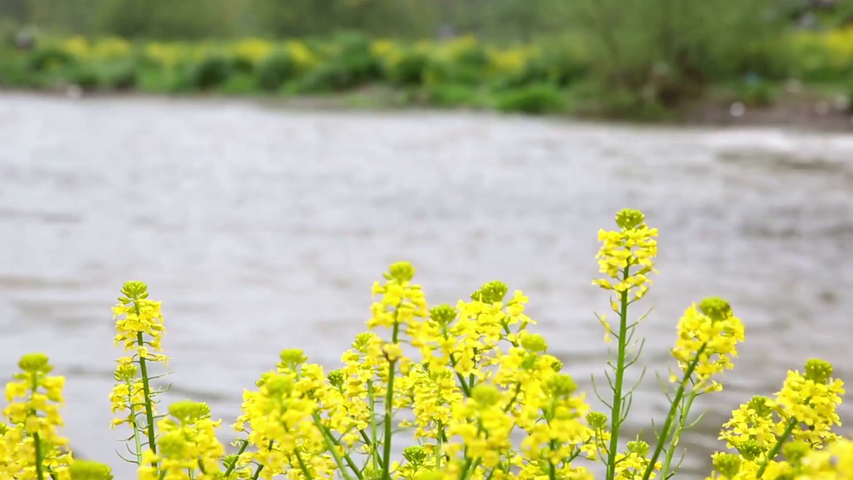

Slide 27


Slide 28
Vielen Dank
für Ihre Teilnahme!

